Slide 1
CH06
感應電動機之試驗運用與維護
6-1
感應電動機之試驗
6-2
感應電動機之運用與維護

Slide 2
6-1 感應電動機之試驗
一、繞組電阻試驗
1. 目的：測量感應電動機每相繞組的電阻值。
2. 測試方法：有數位電表法、直流壓降法，更精確測量則可採用惠斯登電橋法。但測試前必須先確認三相電動機的定子繞組是採用何種接線方式。

Slide 3
3. 結果：依據圖6-1 先將繞組外加低值直流電壓並測得電流後，再依據接線方式並配合歐姆定律計算出每相電阻值r₁ ；測量室溫為t ℃後，最後利用電阻溫度係數公式，換算實際運轉時(75 ℃ ) 的電阻值：

Slide 7
二、無載試驗
1. 目的：求得鐵損、無載電流，並依據結果計算無載狀態下的功率因數以及激磁等效電路，與變壓器的開路試驗類似。
2. 測試方法：依據圖6-2 接線完畢後，電動機轉軸端不加負載，調整電壓調整器輸出電壓使其達到電動機額定電壓後，將線電壓V_{L}、線電流I_{L} 及輸入功率P_{T} (P_{T} = W₁ + W₂) 指示值記錄起來。

Slide 8
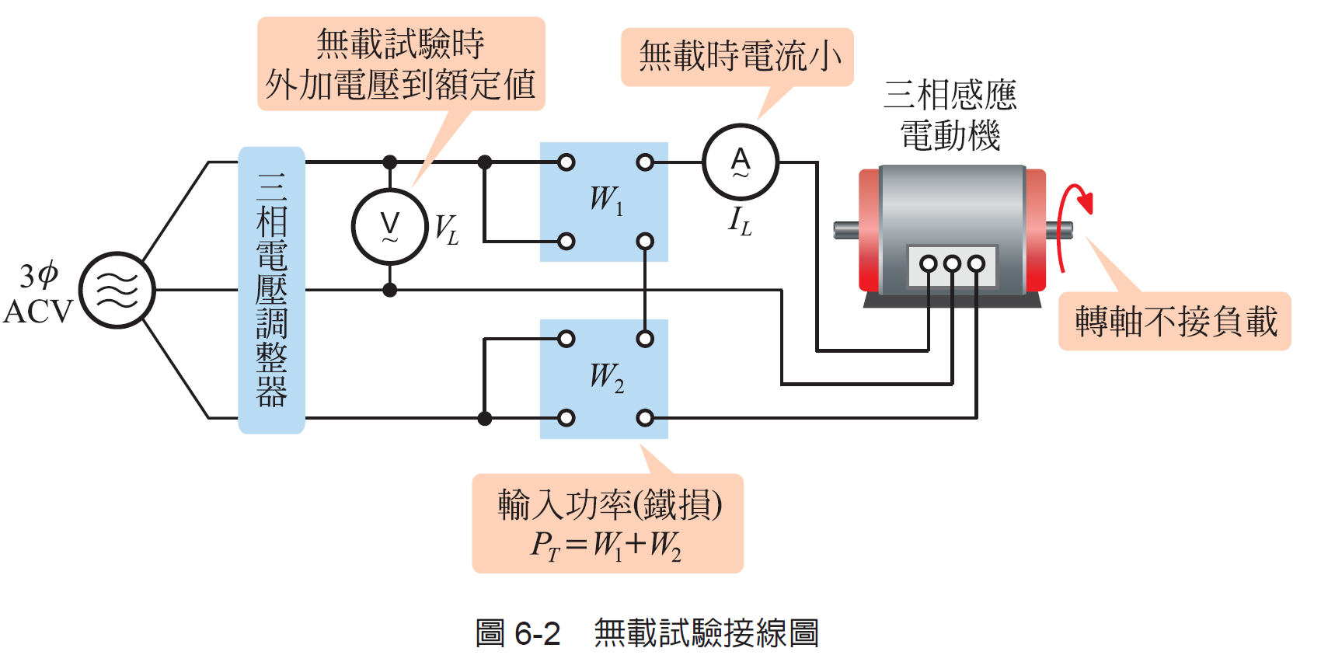

Slide 9
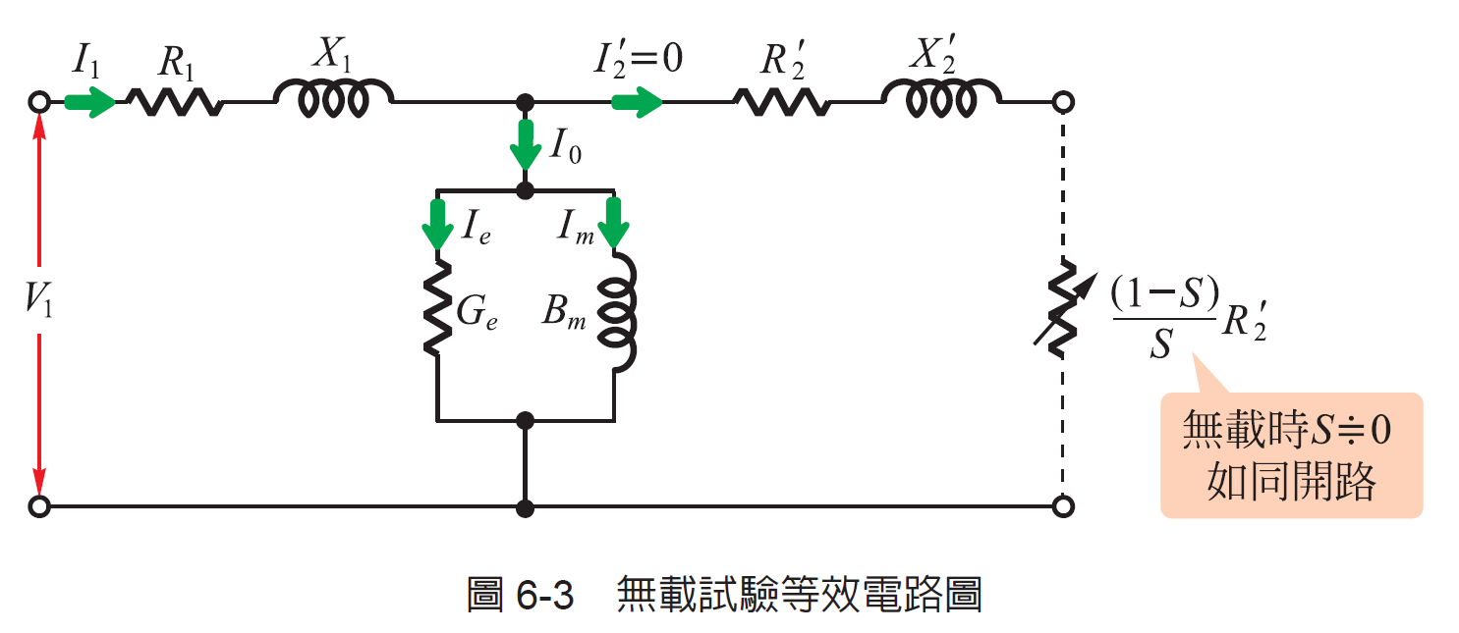
3. 結果：無載時由於轉子轉速非常接近同步轉速，轉差率S 接近0，等效電路如圖6-3，轉子側可視為開路，因此轉子等效電流 ，此時輸入電流I₁ 等於激磁電流I_{o}，而激磁電流I_{o} 可以分為鐵損電流I_{e} 與磁化電流I_{m} 兩部分。

Slide 10
將無載損統稱為鐵損，即：

Slide 12
4. 注意事項：感應電動機無載運轉時功率因數很低( 小於0.5)，利用兩瓦特計測量三相功率時，可能有一具瓦特計會反轉。

Slide 15
三、堵住試驗
1. 目的：求得銅損，並依據結果計算堵住狀態下的功率因數及每相繞組等效電阻、電抗，與變壓器的短路試驗類似。
2. 測試方法：依據圖6-4 完成接線，其接線方式與無載試驗相同，將電動機軸端利用虎鉗或是動力計使其無法轉動( 堵住) 後，將電壓調整器輸出電壓由0 開始逐漸增加，當電流表指示值等於電動機額定電流後，將線電壓V_{L}、線電流I_{L} 及輸入功率P_{T} (P_{T} = W₁ + W₂) 指示值記錄起來。

Slide 16
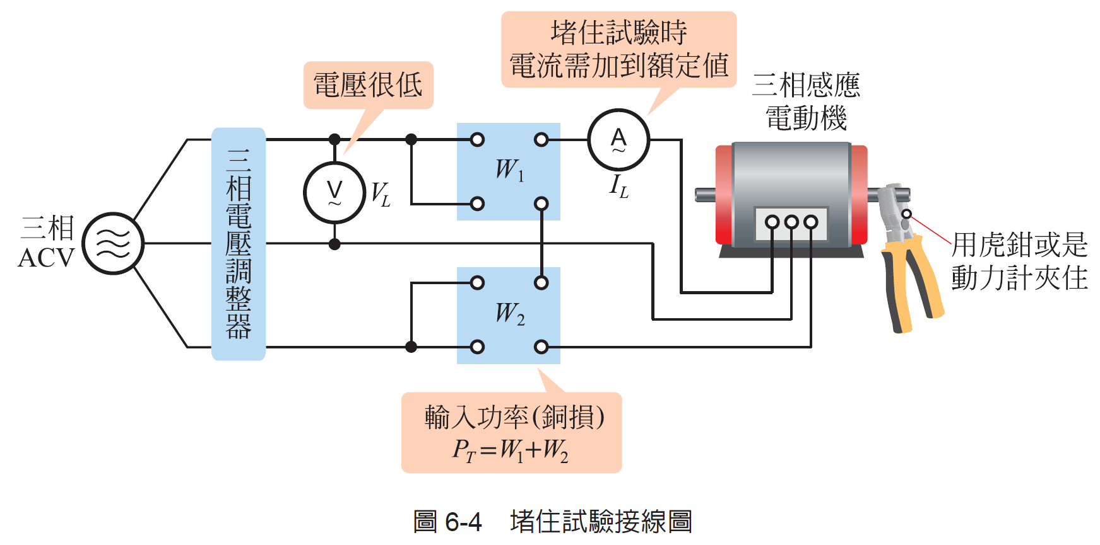

Slide 17
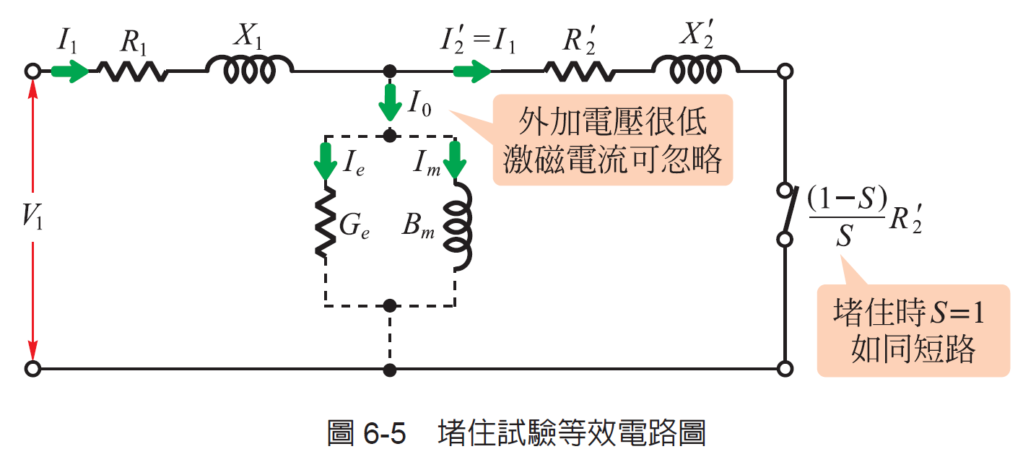
3. 結果：轉子堵住時因為轉子轉速為0，轉差率S = 1，等效電路如圖6-5，轉子側可視為短路，由於阻抗很低，因此外加電壓只要額定值的10 % ∼ 25 %。

Slide 18
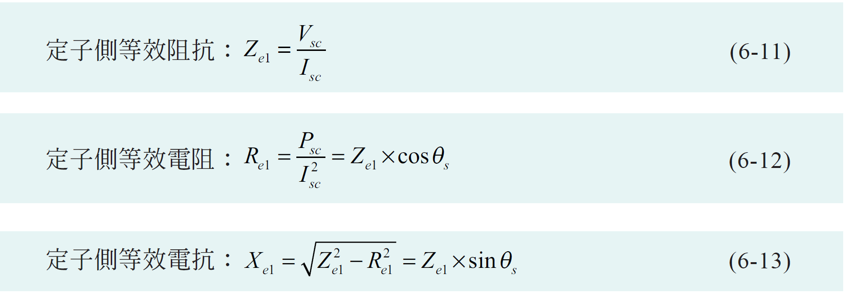

Slide 21
四、負載試驗
1. 目的：測試電動機在不同負載狀態下之電流、功率、轉速與轉矩的關係，並且依據測試值計算功率因數、輸出功率、轉差率與效率。
2. 動力計：為了方便操作與控制，負載試驗時大多透過動力計來模擬外部負載。測量各種電動機的機械功率及轉矩，也稱為測力計。

Slide 22
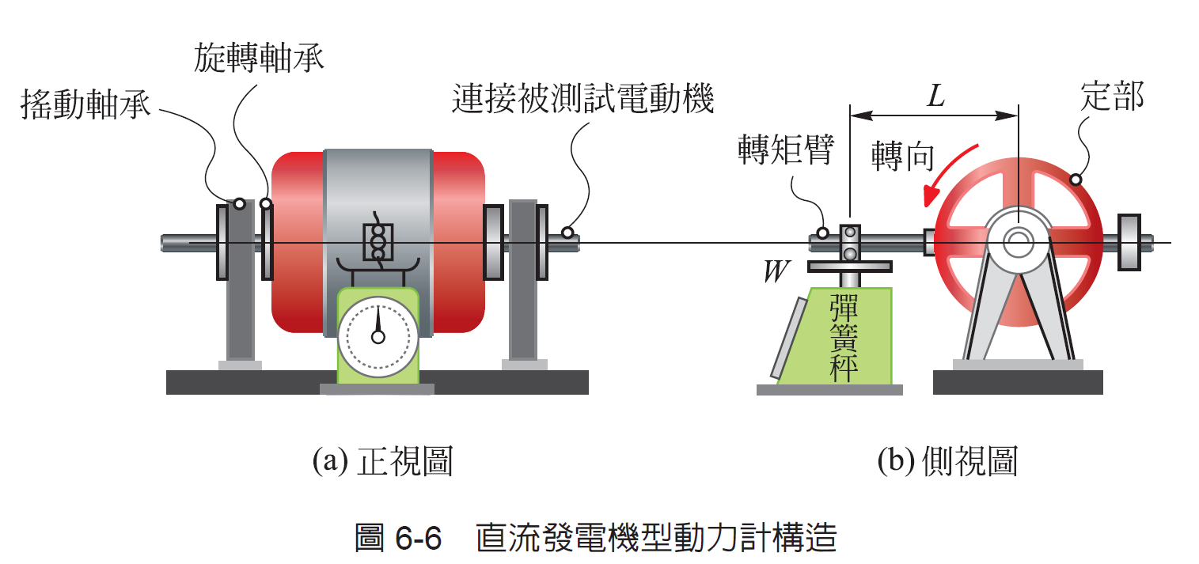
(1) 直流發電機型：如圖6-6。

Slide 23
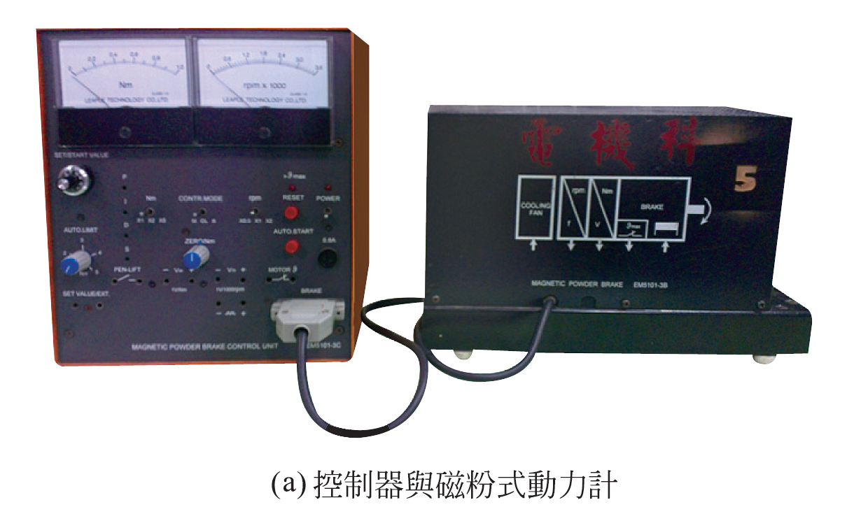
(2) 磁粉式：圖6-7(a) 為磁粉式動力計與控制器外觀

Slide 24
（續）

Slide 25
3. 測試方法：如圖6-8 準備相關設備，接線方式與上述試驗相同，但軸端加入機械負載或動力計。電動機加入額定電壓完成起動後，調整動力計使負載由無載開始逐漸增加，將線電壓V_{L}、線電流I_{L} 輸入功率P_{T}、軸端的轉子轉速n_{r} (rpm) 及輸出轉矩T_{o} (N-m) 記錄起來。

Slide 28
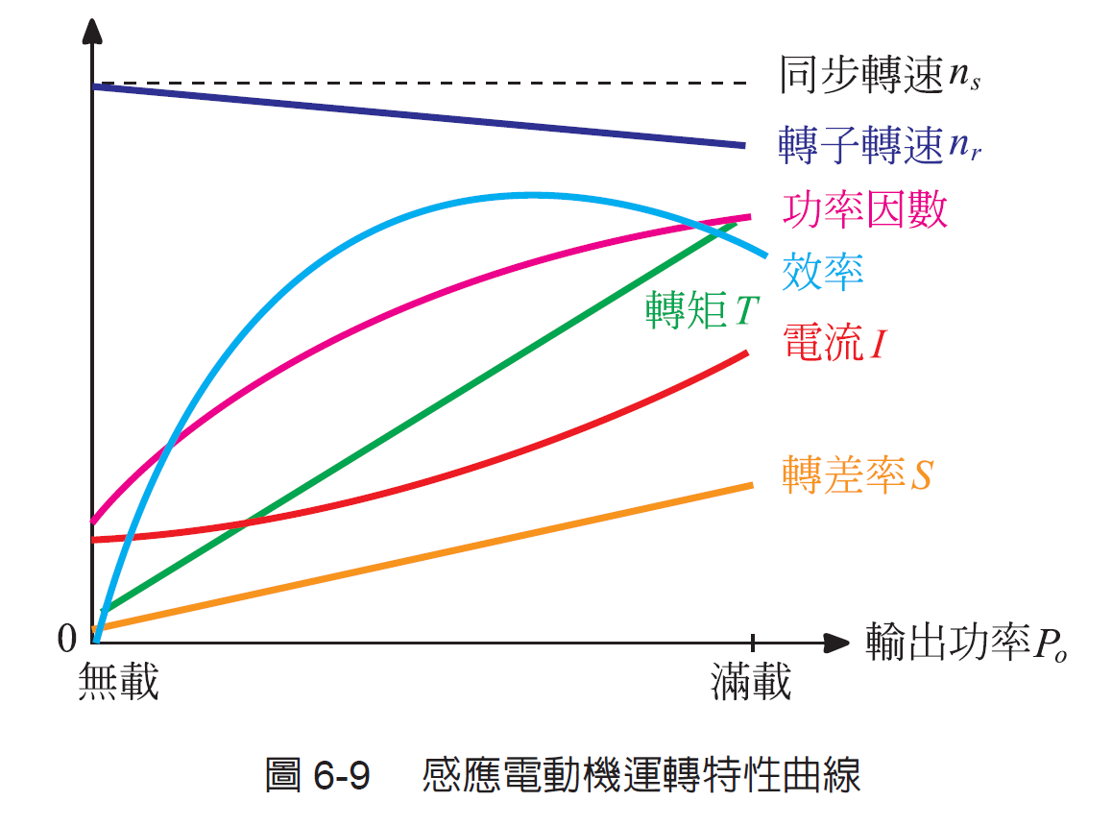
電動機在無載與輕載時功率因數與效率都很差，因此必須依據負載選擇適當容量的電動機，以獲得較佳的運轉性能。

Slide 31
6-2 感應電動機之運用與維護
一、功率因數之改善
(一) 基本觀念
感應電動機為電感性元件，因此運轉過程中如圖6-10(a)，輸入電流(I_{L} = I_{M}) 會落後電源電壓(V_{L})θ 度，此時功率因數cosθ <1 落後，由圖6-9 特性曲線可知無載與輕載時功率因數值更低。

Slide 33
電動機本身的電流( ) 與功率因數沒有改變，但是電容器吸收的超前電流( ) 與電動機的落後電流( )互相抵消，使得輸入電流( )與電源電壓( ) 的相位差減少， 整體功率因數上升。

Slide 34
電動機的輸入功率 不變下，透過電容器將功率因數由cosθ₁ 提升到cosθ₂ ，則電動機向電源取用的線路電流( I_{L} ) 下降，其關係為：
I_{L1}：改善前線路電流(A) I_{L2}：改善後線路電流(A)
cosθ₁：改善前功率因數 cosθ₂：改善後功率因數
提升功率因數後由於線路電流下降，因此線路壓降減少，線路損失降低， 送電效率提高，系統容量增加。

Slide 35
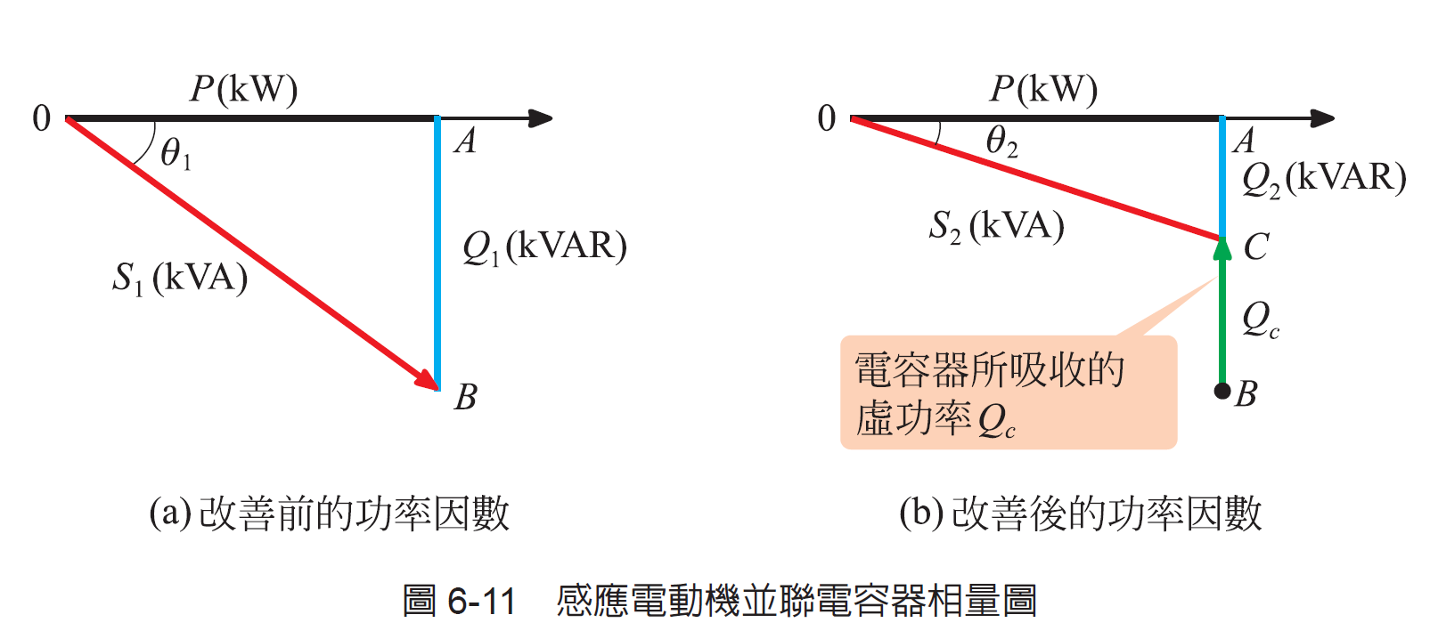
(二) 功率因數之計算
如圖6-11(a)，倘若原本電動機有效功率為P(kW)、無效功率為Q₁(kVAR)、功率因數為cosθ₁。

Slide 36
電容器所需要吸收的虛功率：
由於 ，因此電容器的電容量為：
C ：電容量( 法拉；F) Q_{c} ：虛功率( 乏；VAR)
f ：電源頻率(Hz) V ：電容器端電壓(V)

Slide 40
二、感應電動機運用時注意事項
1. 起動時應注意事項
(1) 配電線路是否有異常狀況發生：如電源是否正常、外物是否碰觸、絕緣是否正常等。
(2) 直接起動者，應注意軸承狀態，皮帶或鏈條是否卡死或滑脫。
(3) 使用Y-Δ 起動器時，應該注意操作順序，不可在Δ 接線情形下起動。
(4) 查看與起動有關之電阻、電抗器及起動補償器等，是否復歸在起動位置。
(5) 起動時應儘可能在輕負載下實施，當起動完畢後，再逐漸增加負載。

Slide 41
2. 運轉中應注意事項
(1) 電源電壓、頻率是否正常。
(2) 轉速與電流是否正常。
(3) 機械的振動、溫升情形是否較平常為大？是否有噪音、臭味產生。
(4) 是否因保險絲或引線熔斷一條，而造成單相運轉。
(5) 單相感應電動機的離心開關，其接點是否於額定速率之70 % ∼ 80 % 時跳脫。

Slide 42
3. 停止時應注意事項
(1) 停止時，應先除去負載後，再將電源切離。
(2) 主開關切斷後，再將與起動有關之控制器，恢復到起動的位置。
(3) 清除周遭的工作成品與廢料。
(4) 測量繞組溫度，以做為日後保養的參考。

Slide 43
三、電動機之維護與保養
必須定期測量電動機絕緣電阻，可以早期發現電動機是否發生絕緣劣化等情形。
四、電動機之故障因素
1. 起動困難或無法起動：三條電源線中有一條脫落 (欠相)、容量不足，線路電壓太低，定子或轉子線圈斷線等、轉軸卡死。
2. 負載增加，轉速不足或停止：欠相運轉、線圈間局部短路、容量不足、線路壓降太大、繞組引接線碰殼接地、漏電等。

Slide 44
3. 溫度上升太高：超載、通風不良、單相運轉、定子繞組接地或局部短路， 電源電壓太高或太低。
4. 絕緣電阻太低：繞組與鐵心間的絕緣物潮濕，因為塵埃或是過熱導致絕緣劣化。
5. 振動劇烈或是噪音大：電動機與負載連接未成一直線、電動機底座固定螺絲鬆脫、欠相運轉。

